Slide 1


Titolo presentazione sottotitolo
Progetto di Inferenza Statistica
Milano, XX mese 20XX
L. Amadori, M. Bernardini, L. Bracci, M. Fioravanti
Politecnico di Milano 2023

Slide 2
Contenuti
Presentazione Dataset
Obiettivo
Modello lineare
ANOVA

Slide 3
Presentazione Dataset
Dataset: statistiche sulle squadre dei primi 5 campionati europei di calcio
Fonte: https://www.kaggle.com/datasets/varpit94/football-teams-rankings-stats?resource=download
98 osservazioni
I dati sono riferiti alla stagione 2020-2021
I dati sono stati estrapolati dai siti ufficiali dei campionati

Slide 4
Presentazione Dataset
Covariate:
Campionato
Rating
un voto tra 1 e 10 assegnato dalla FIFA
Tiri (per partita)
Cartellini gialli
Cartellini rossi
Possesso palla %
Passaggi riusciti %
Scontri aerei (per partita)

Slide 5
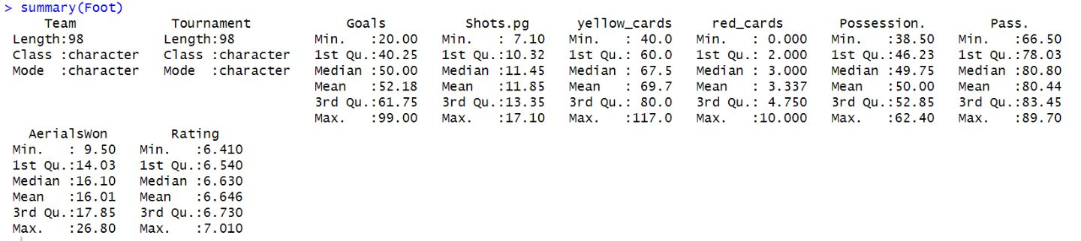
Presentazione Dataset
Notiamo che sono assenti NA

Slide 6
Obiettivo
Possesso palla
Cartellini
Rating
Tiri
GOAL
Abbiamo optato come risposta del modello i goal effettuati nella stagione

Slide 7
Obiettivo
Tramite l’analisi ci proponiamo di capire:
Quali siano i fattori fondamentali che portano una squadra ad essere prolifica
Individuare, tramite il modello ANOVA, le principali tendenze in termini di goal nei diversi campionati considerati
Inoltre, il modello potrebbe essere utilizzato per fare previsione sui goal nelle stagioni successive

Slide 8
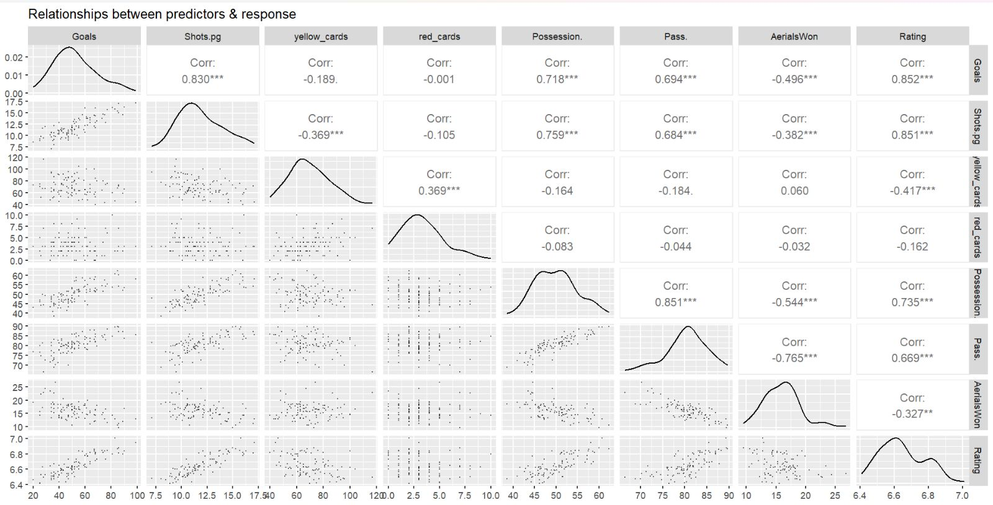
Modello lineare

Slide 9
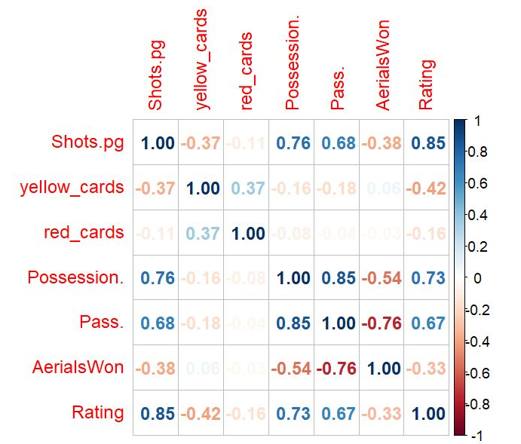
Modello lineare
Osserviamo correlazione rilevante tra:
possesso-tiri
rating-tiri
scontri aerei-passaggi (negativa)
rating-possesso
possesso-passaggi

Slide 10
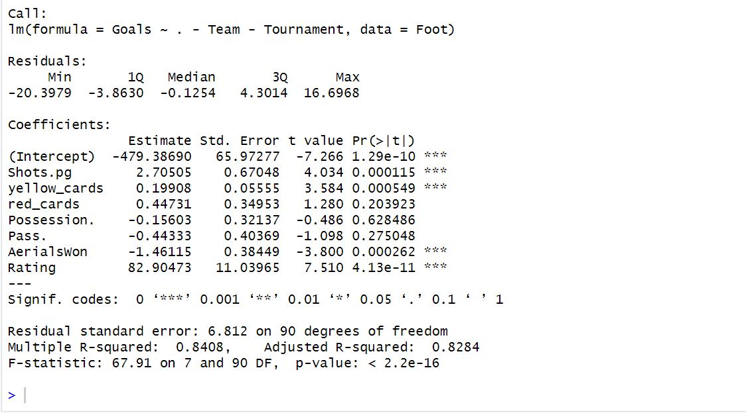
Modello lineare
Generiamo il primo modello lineare, escludendo la covariata categorica campionato

Slide 11
Modello lineare
R²_{adj}=0.8284, che rappresenta un valore più che accettabile in quanto sappiamo che le covariate spiegano l’83% circa della variabilità della risposta.
p-value F test < 10⁻¹⁶, per cui abbiamo evidenza per affermare che almeno una covariata è significativa
In particolare, notiamo che le covariate più rilevanti sono:
Tiri
Cartellini gialli
Scontri aerei
Rating

Slide 12
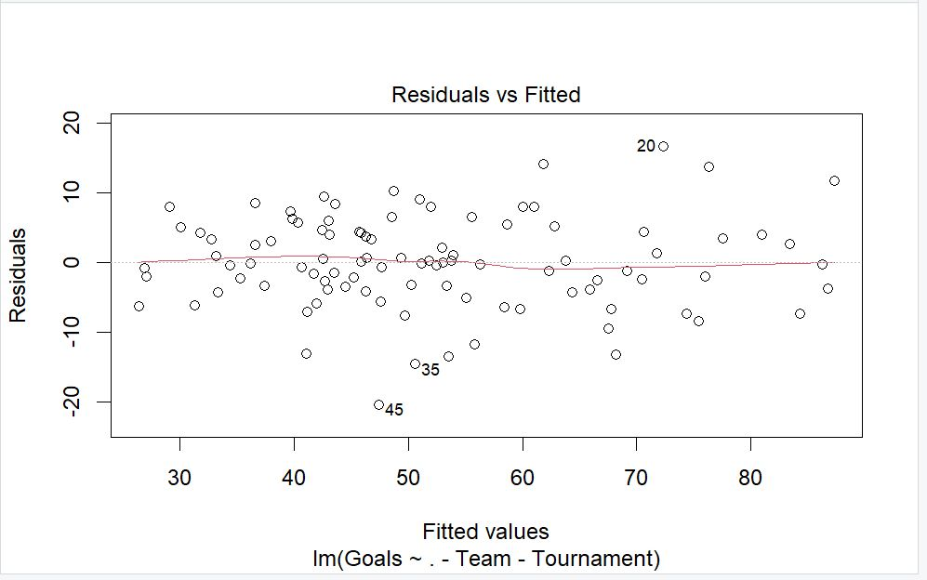
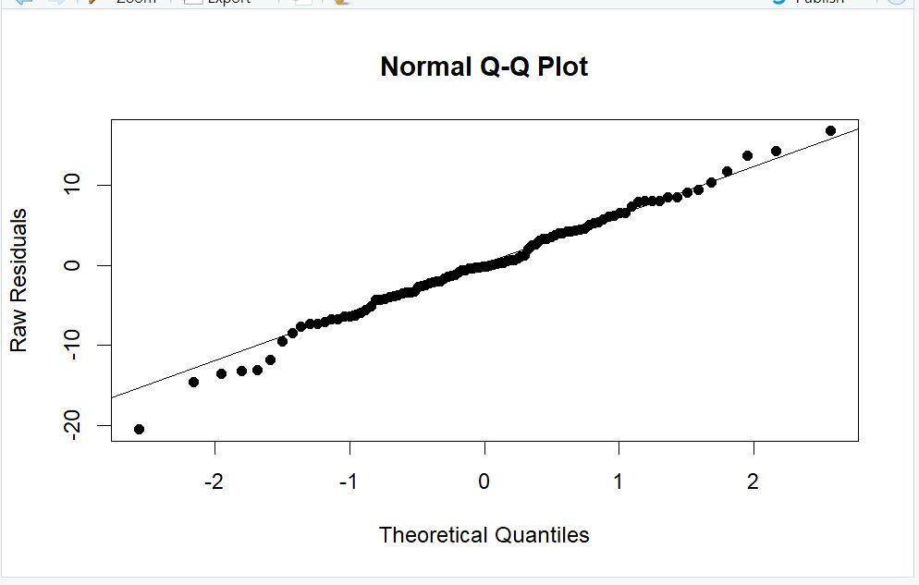
Modello lineare
Omoschedasticità e normalità dei residui

Slide 13
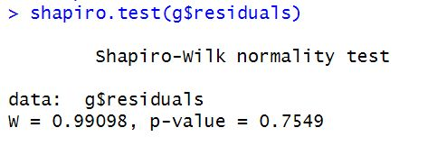
Modello lineare
Lo Shapiro test conferma i risultati del Q-Q plot

Slide 14
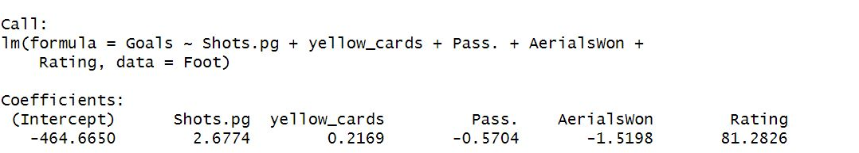
Modello lineare
Procediamo alla selezione delle covariate più signficative per migliorare il modello e renderlo più interpretabile
A questo scopo utilizziamo il metodo step-wise backward basato sul confronto tra gli AIC dei modelli ad ogni passo
L’ultimo passo seleziona:

Slide 15
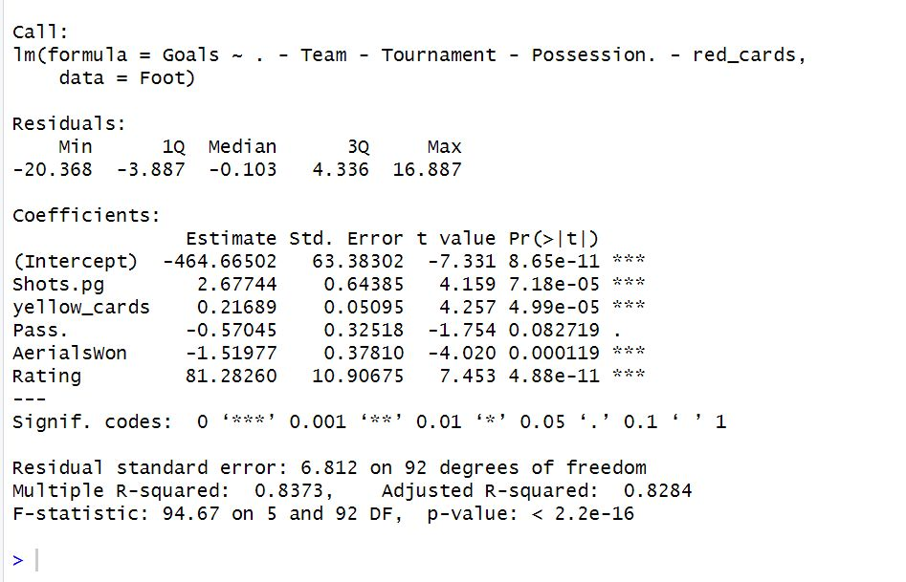
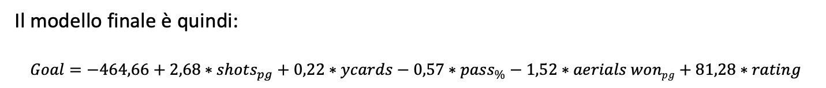
Modello lineare
Il modello finale è quindi:
$$Goal=−464,66+2,68∗shots_{pg}+0,22∗ycards−0,57∗pass_{\%}−1,52∗aerials wonpg+81,28∗rating$$

Slide 16
Modello lineare
CONCLUSIONI
R²,R²_{adj} rimangono pressoché invariati; il modello risulta valido
Si confermano le previsioni sulle covariate non significative:
- Cartellini rossi
- Possesso %
AIC del modello finale minore di quello di partenza

Slide 17
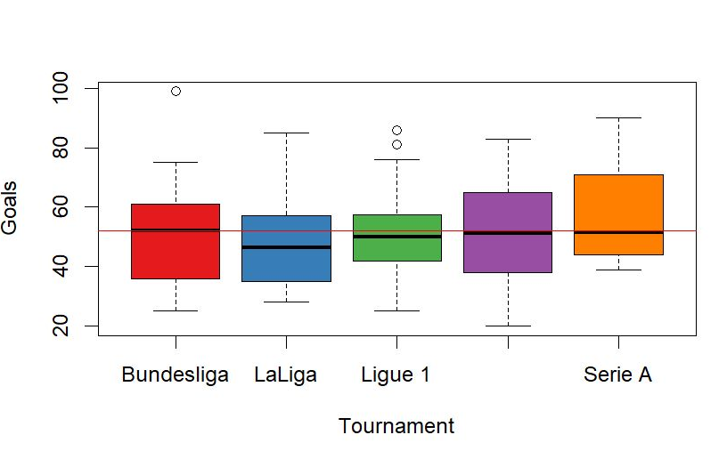
ANOVA
Analisi esplorativa delle categorie:
Premier
League

Slide 18
ANOVA
Per quanto riguarda la normalità dei residui, abbiamo eseguito lo Shapiro Test per ogni gruppo, ottenendo i seguenti p-value:

Slide 19
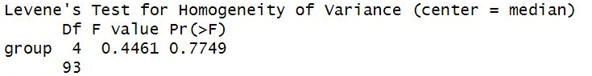
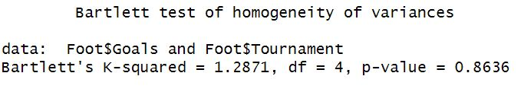
ANOVA
Verifichiamo a questo punto l’omoschedasticità dei gruppi

Slide 20
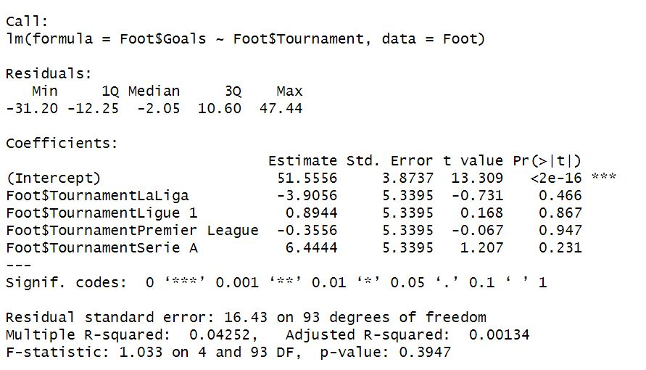
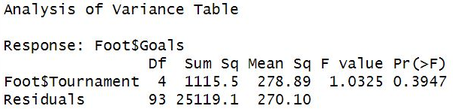
ANOVA
Validate le ipotesi, generiamo il modello ANOVA…
…ed effettuiamo il relativo test

Slide 21
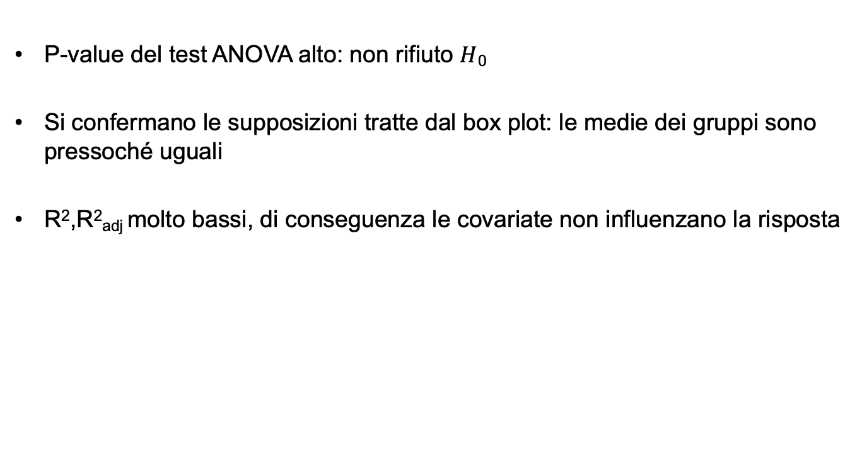
ANOVA
CONCLUSIONI
P-value del test ANOVA alto: non rifiuto $H$₀
Si confermano le supposizioni tratte dal box plot: le medie dei gruppi sono pressoché uguali
R²,R²_{adj} molto bassi, di conseguenza le covariate non influenzano la risposta

Slide 22
Luca Amadori, Marcello Bernardini, Lorenzo Bracci, Mattia Fioravanti

